Slide 1
Epidemiologické studie I.
Mgr. Aleš Peřina, Ph. D.

Slide 2
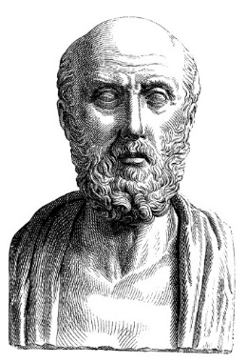
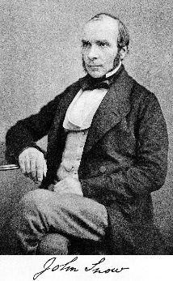
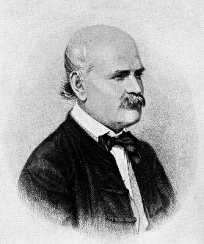
Z historie
Hippokratés z Kósu: soustavným sledováním a racionální úvahou nad výsledky se zasloužil o základy moderní medicíny
John Snow (Londýn, 1854): analýzou místních souvislostí odhalil ohnisko epidemie cholery, aniž by znal mikrobiálního původce epidemie
Ignaz Semmelweis (1818 – 1865): všiml si, že větší výskyt puerperální sepse je při domácích porodech a proto nařídil dezinfekci rukou, i když původce onemocnění objevil Luis Pasteur až po jeho smrti v roce 1879.
Polovina 20. století: je charakterizováno jako postinfekční éra, když s rozvojem laboratorních metod vyšetřování nastal příklon k jejich přednostnímu využívání. Teprve s rozvojem výpočtení techniky zažívá epidemiologická metoda práce znovuoživení.
Notes:
https://youtu.be/M7CeZXJ4DgM

Slide 3
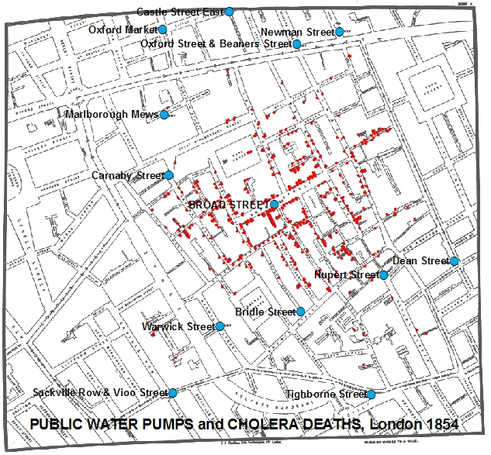

Ještě několik poznámek k londýnské epidemii cholery (1854), během níž John Snow položil základy metodologické metody práce.
Londýn byl vybaven mělkými infiltrační studny pro nedokonalou filtraci a jímání říční vody ve městě bez kanalizace. Voda ve studních proto byla mikrobiálně kontaminovaná vodou fekálně kontaminovanou. V tomto prostředí se mohly nákazy snadno šířit.
Když vypukla epidemie cholery, John Snow začal zaznamenávat, v kterých domech jsou nemocní. Přitom si všiml, že se žádní nemocní v pivovaru ani v blízkém chudobinci, který měl jiný typ hluboké studny. s vlastní hlubokou studnou. Naopak velmi vyhledávanou byla studna na Broad street, z níž využívali vodu lidé z blízkého i vzdálného okolí.
Když na základě statistického výpočtu odvodil, že využívání vody ze studny na Broad streete je silné asociaci s případy onemocnění cholerou, prosadil uzavření studny a následně přesvědčil radní, aby byla ve městě zavedena kanalizace a čerpání pitné vody nad městem proti proudu řeky Temže.
Od této doby nepropukla žádná další epidemie cholery.
Notes:
https://www1.udel.edu/johnmack/frec682/cholera/

Slide 4
Epidemiologie
Epidemiologií se rozumí studium distribuce a determinant zdravotně významných jevů a událostí v definovaných populacích a využití tohoto studia k řešení zdravotních problémů. Epidemiologii dělíme na
  Infekční zabývající se studiem vzniku a šíření infekčních onemocnění
  Neinfekční zabývající se studiem rozložení znaků nemocí v populaci
Přesah epidemiologie do nových oblastí
  Klinická epidemiologie: měření efektu léčby, rozvoj medicíny založené na důkazu (Evidence Based Medicine)
  Měření zdravotních služeb
Vhodným doplňkem epidemiologických metod se v posledních letech stává kvalitativní výzkum; jedním z produktů kvalitativního výzkumu je nacházení nových hypotéz, které mohou být epidemiologickými metodami ověřovány.

Slide 5
Postup práce v epidemiologické studii I.
Začínáme položením výzkumné otázky
  Je nizká spotřeba vlákniny opravdu rizikovým faktorem pro rozvoj kolorektálního karcinomu?
Zvolíme proměnné, podle kterých budeme znak měřit
  Nelze měřit zdraví jako celek, když je dle WHO zdraví stav úplné tělesné, duševní a sociální pohody, ale můžeme měřit např. frekvenci výskytu nemoci nebo frekvenci výskytu rizikového faktoru (kolik lidí má nedostatečnou spotřebu ovoce, zeleniny a cereálií?)
Volba typu studie
  Studie může být navržena jako deskriptivní nebo analytická. Deskriptivní studie popisue pouze výskyt jevu v populaci, analytická studie pátrá po kauzálních závislostech. Deskriptivní studie studiím anaytickým obvykle logicky předcházejí

Slide 6
Postup práce v epidemiologické studii II.
4. Volba souborů:
  Je třeba rozhodnout, na jakých souborech respondentů bude studie provedena. Vyčerpávající šetření na celé populaci je obvykle neproveditelné, proto volíme soubory výběrové. Nicméně volba výběrových souborů už ovlivňuje možnosti zobecněni výsledků: výběr respondentů řad onkologických pacientů představuje selekci osob, jkteří mohou být ke vzniku zhoubného bujení predisponováni geneticky.
5. Pilotní studie
Je často zanedbávanou podmínkou úspěšné studie. Přitom správně provedená pilotní studie na malém vzorku osob může odhalit chyby v metodologické přípravě (chyby ve volbě znaku, chyby v metodologii sběru dat atd.)
6. Sběr dat
  Sběr "na ostro" je vlastní realizací epidemiologické studie, zahrnuje zaznamenávání dat, měření frekvencí jevů.

Slide 7
Postup práce v epidemiologické studii III.
7. Statistické zpracování
  Deskriptivní studie: obvykle vyjadřujeme jako střední hodnoty (průměr, medián), míry variability (směrodatná odchylka) nebo četnost výskytu jevu (frekvenční tabulky)
  Analytické studie: vyjadřování korelací mezi jevy a kauzalit. Technicky se realizuje jako testování statistických výsledků a výpočet hodnoty p.
8. Interpretace výsledků:
  jelikož epidemiologické studie studují zdraví nepřímo prostřednictvím znak popisujících zdraví jedince (počet vykouřených cigaret jako ukazatel rizika rakoviny plic, tělesná hmotnost jako predikční faktor rozvoje metabolického syndromu atd.), logickou součástí každé epidemiologické vysvětlení je hledání přijatelných (plauzibilních) vysvětlení jevů.
9. Nejistoty:
  Jsou důležitou součástí každé seriózní vědecké práce. Nejistoty mají původ v použitých metodách, z nichž každá má svoje vlastní omezení, dále v selekci výběrem výzkumného souboru a citlivostí požitých metod statistického hodnocení (týká se zejména analytických metod). Ve vědeckých pracích tvoří obsahovou náplň diskuse.
10. Prezentace výsledků
  Výsledky by měly být prezentovány srozumitelnou a přehlednou formou formou tabulek, grafů, schémat, map a komentářů k nim. Komentáře

Slide 8
Zdroje dat
Vlastní výzkum, zpravidla na dobrolnicích, kteřé jsou ochotni
  Vyplnit dotazník
  Absolvovat Interview
  Poskytnout vzorky pro laboratorní analýzu, je-li nezbytná
    (zejména v případech klinických analytických studií můžeme hledat souvislost mezi chováním zjištěním prostřednictvím dotazníku nebo interview (např. spotřeba ovoce a zeleniny) a tyto výsledky korelovat na laboratorní testy (např. Vylučování vit. C močí)
Rutinně sbíraná data o nemocnosti, úmrtnosti
  Zvláštním případem jsou studie využívající rutinní evidence ze statistiky UZIS, ČSÚ, registry nemocí, úrazů, transplantací, lékařské záznamy praktických a odborných lékařů, časté je používání záznamů o úmrtích
  Základ tzv. ekologických (korelačních) studií: můžeme studovat úmrtnost obyvatelstva v určitém území v závislosti na míře vzdělanosti obyvatelstva.

Slide 9
Ročenka UZIS
Ukázka dat z ročenky Ústavu zdravotnických informací a statistiky, které mohou tvořit vstupy tzv. ekologické studie.

Slide 10
Závěr
Základem vědecké práce jsou
  Informace o stavu řešení dané vědecké otázky
  Dostupnost dat pro vlastní vědeckou práci
Data jsou cenná a některá i osobního charakteru. Data je proto třeba chránit před zneužitím a vytěžit z nich maximum nových informací, které jsou využitelné pro další vědecký výzkum nebo praxi.

